Slide 1
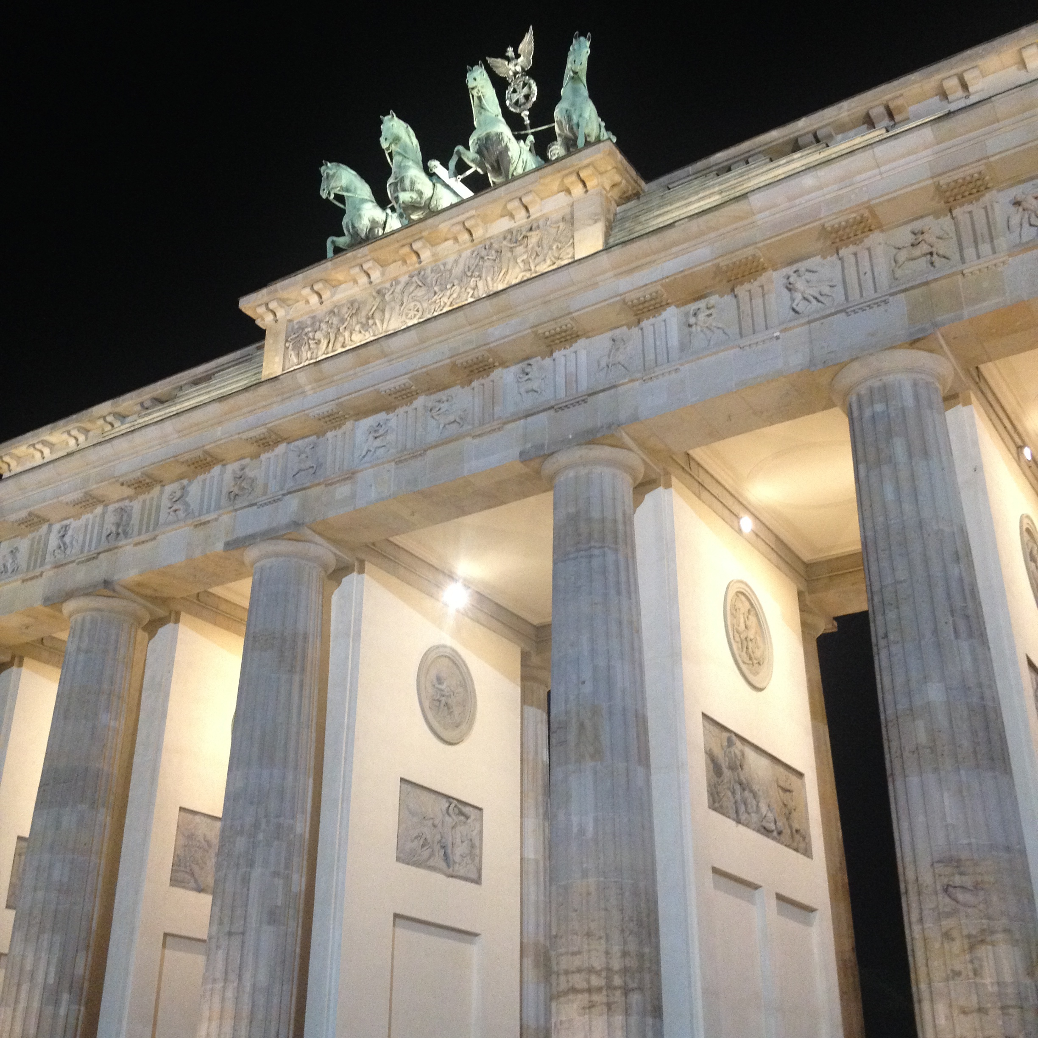
Berlijn 2016
Informatieavond 27 september 2016

Slide 2
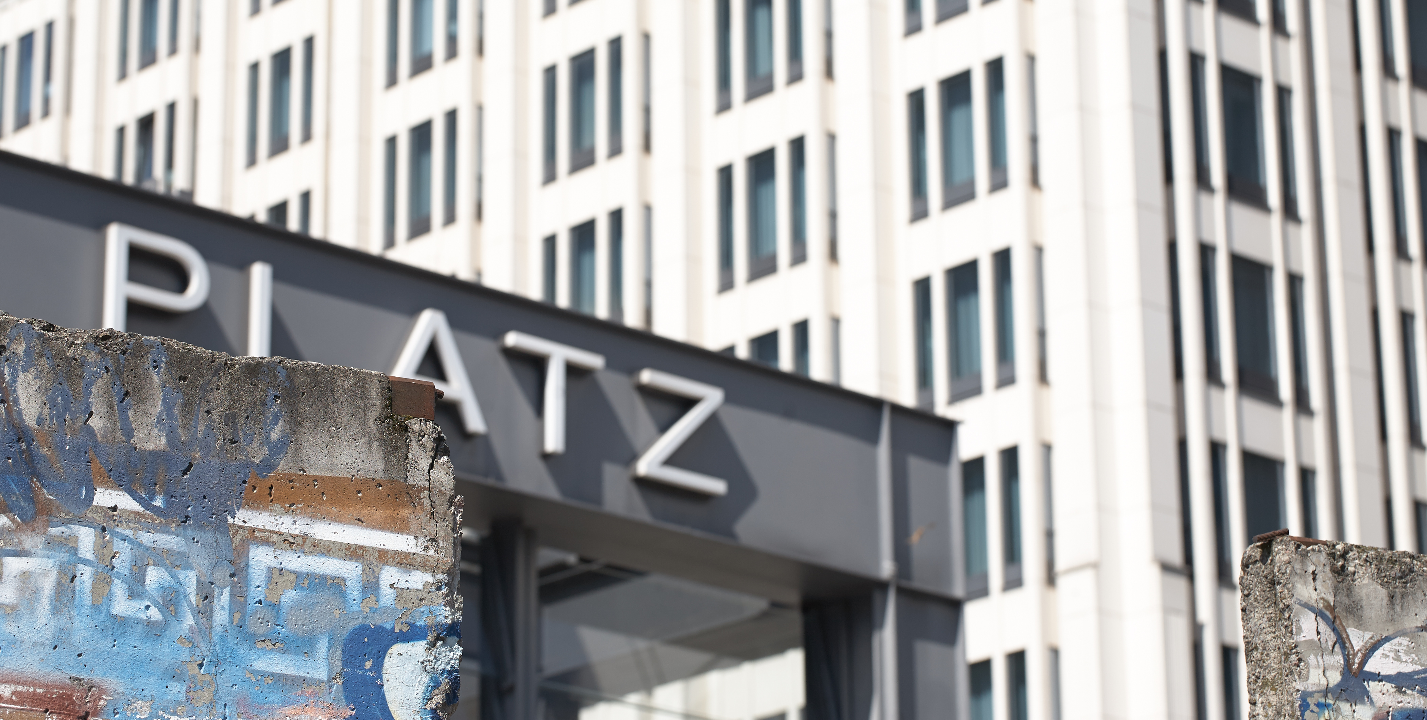

Slide 3
Vanavond gaat het over:
Programma Berlijnreis
Begeleiding
Voorzorgen: dieet, medicijnen
Afspraken over gedrag
Kosten van de reis
Heen- en terugreis
Hotel
Wat u nog van ons kunt verwachten
Wat u nog kunt doen
Vragen

Slide 4
Programma Berlijnreis
Bekijken en bezoeken
Leren, oefenen
Plezier hebben

Slide 5
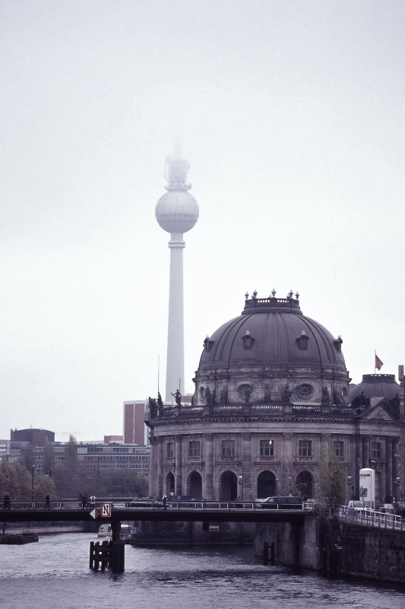
Bekijken en bezoeken
Architectuur, klassiek en modern
Bezienswaardigheden
Tentoonstellingen
Topographie des Terrors (WO II)
Deutsches Historisches Museum
Hohenschönhausen (DDR-gevangenis)
Sachsenhausen (concentratiekamp WO II)

Slide 8
Leren, oefenen
Taalstad
Duits of Engels
Spreekvaardigheid oefenen
Op niveau, aangegeven door docent
Artikelen ter voorbereiding, in de klas al aan de orde.

Slide 9
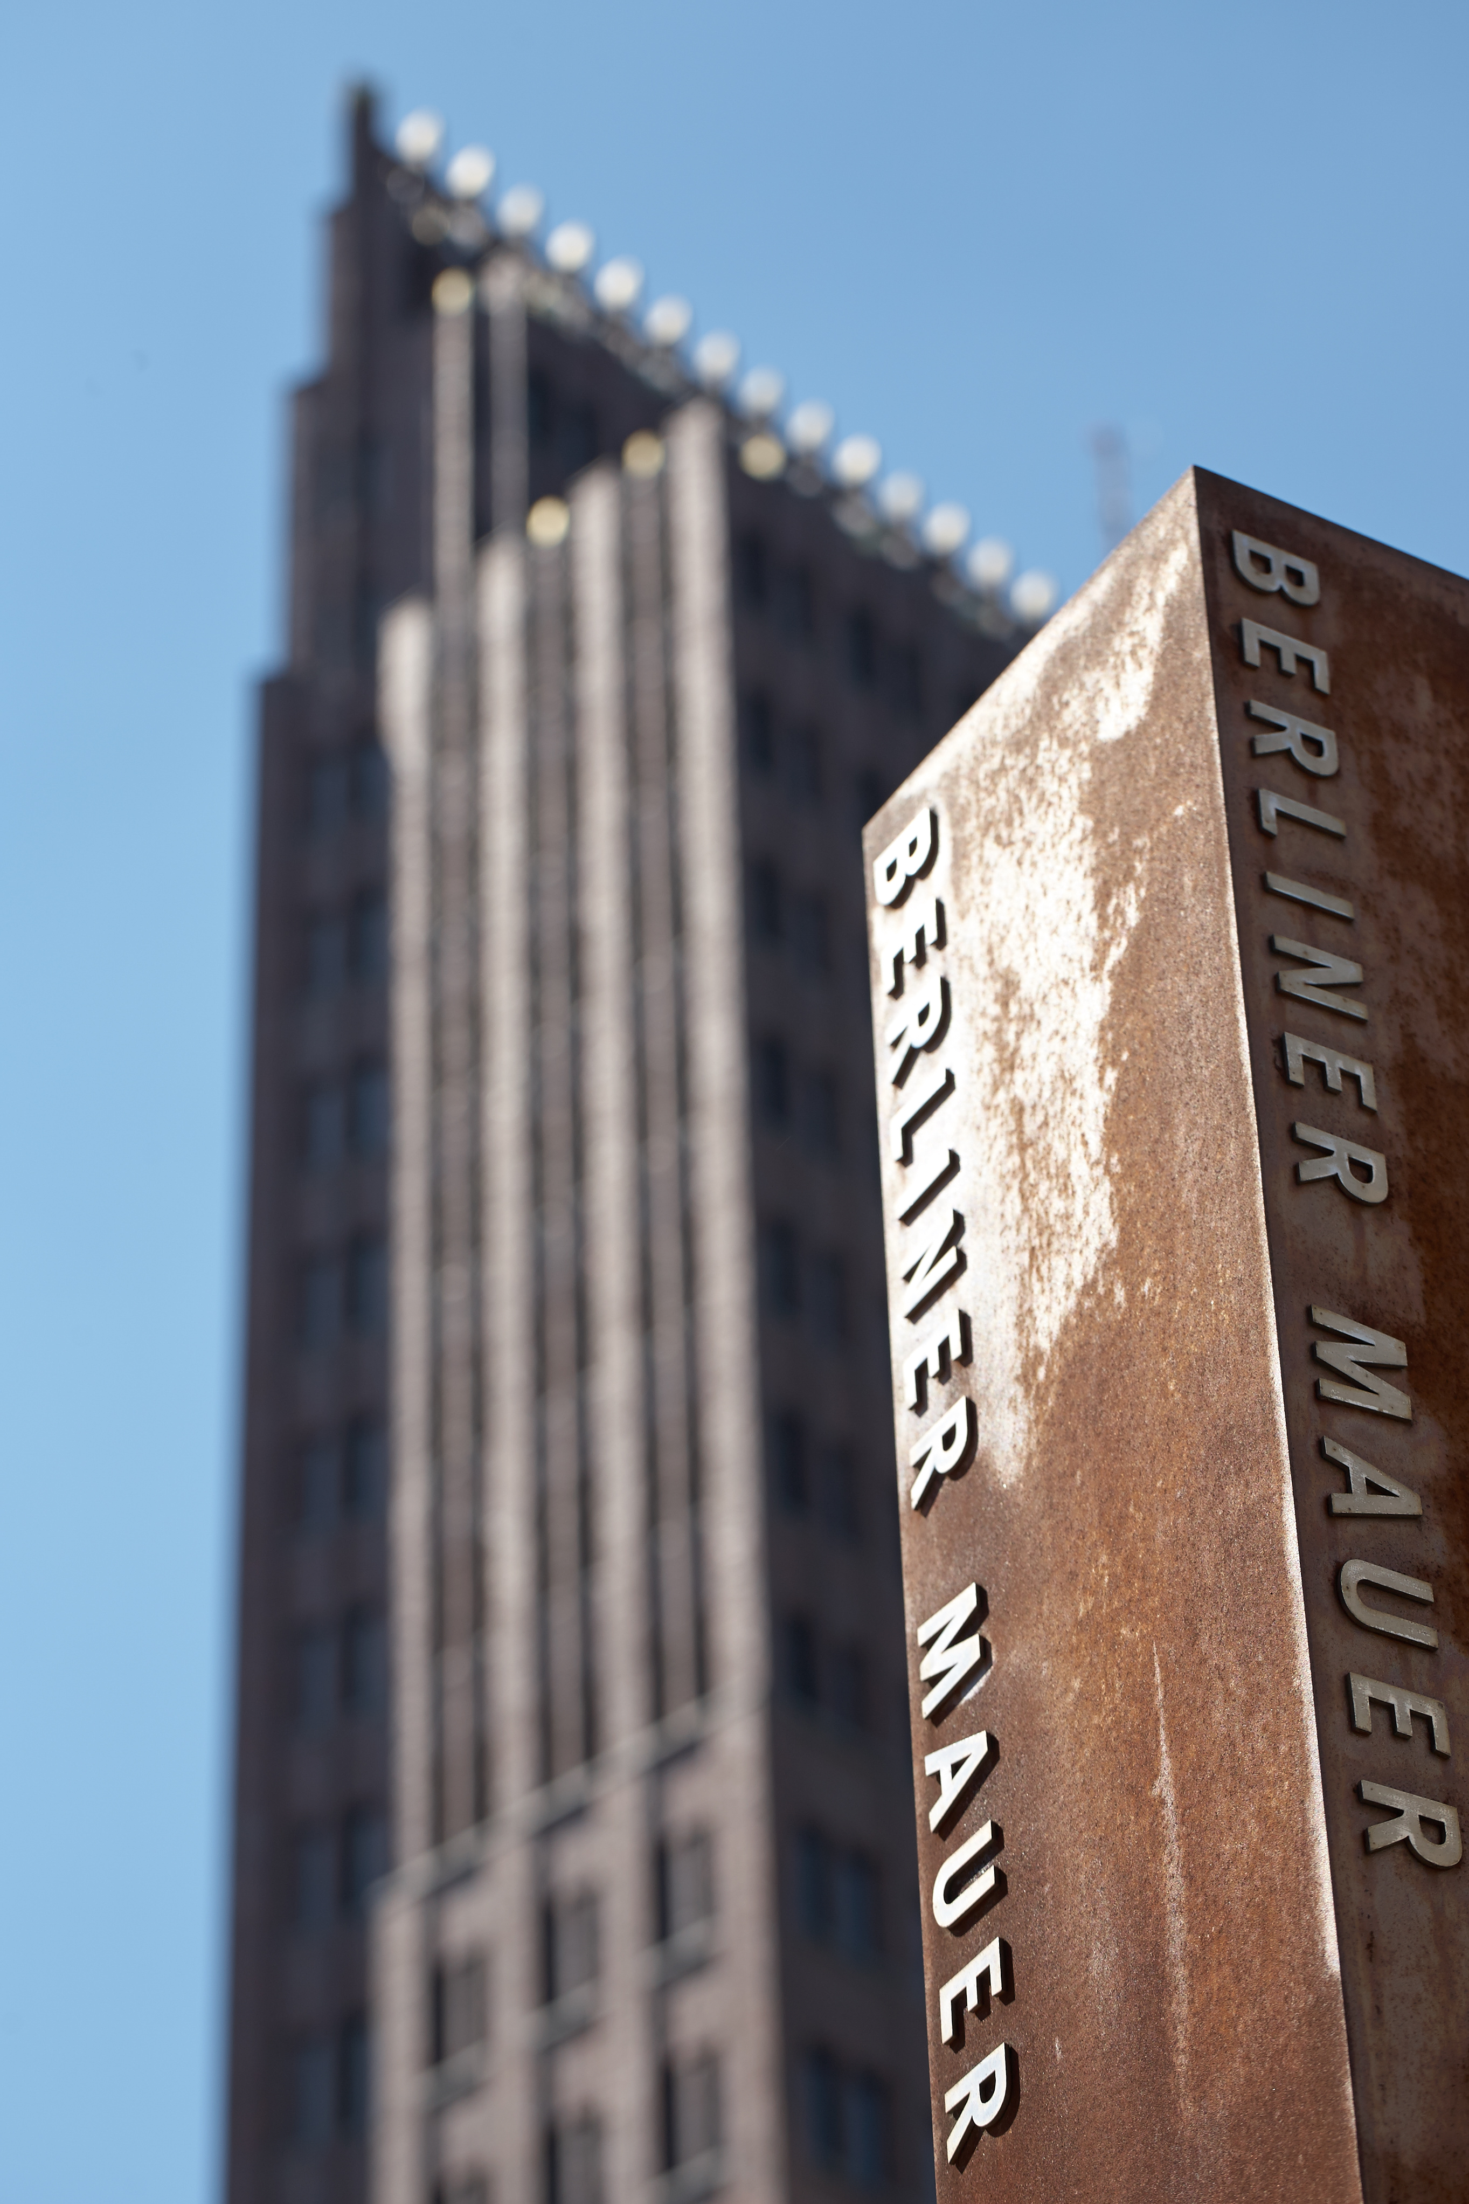

Slide 10
Plezier hebben
Samen eten
Bowlen: Berolina Bowling
Show: The One, Friedrichstadtpalast
Shoppen
Dingen ontdekken.

Slide 11
Begeleiding
Mevrouw M. Snieder (Duits, Art&Culture, zorgcoördinator)
Mevrouw S. Biegel (Natuurkunde)
De heer R. Van Riel (Aardrijkskunde)

Slide 12
Voorzorgen
We inventariseren deze week (via mentoren):
Medicatie van leerlingen
Allergieën (ook voedsel!)
Fobieën
Speciale benodigdheden/wensen

Slide 13
Afspraken over gedrag
Gescheiden slapen jongens en meisjes
Geen alcohol, drugs (wiet) etc.
Gedrag in de stad: voorkomend
Regels zoals in de klas
Afspraken worden ondertekend (ouders en leerlingen): “Protocol en contract reizen en excursies” NU INLEVEREN!

Slide 15
Kosten van de reis
Budget per leerling: €430
Reis (incl. in Berlijn) en verblijf: €235
Eten en drinken: €110
Musea, tentoonstellingen: €30
Plezier maken: €60
Eigen rekening leerlingen: lunches + 1 diner + extra openbaar vervoer

Slide 16
Heen- en terugreis
Heenreis: Maandag 10 oktober
Verzamelen: 06.30 uur
Aankomst in Berlijn: ca. 17.00 uur
Terugreis: Vrijdag 14 oktober
Aankomst: ca. 22.00 uur

Slide 17
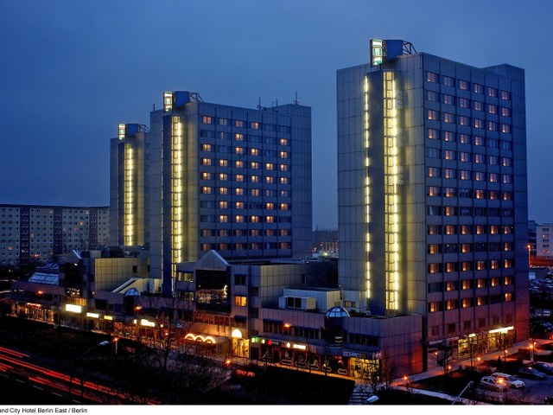
Hotel
Grand City Hotel Berlin East
Landesberger Allee 203
Berlin
www.grandcityhotels.com

Slide 18
Wat u nog van ons kunt verwachten
Inventarisatie Voorzorgen (via mentoren)
Protocol en contract reizen en excursies: nu ontvangen
Programmaboekje (met informatie voor thuisblijvers + vertrek-/aankomsttijd)
Indicatie budget per leerlingen (eigen rekening)
Maximale omvang bagage
Leerlingen:
Programmaboekje
Digitale reader met artikelen over Berlijn (nu al beschikbaar)

Slide 19
Wat kunt u nog doen?
Praten met leerlingen over verwachtingen: Wat wil uw kind leren, te weten komen, in Berlijn?
Vertellen over uw eigen ervaringen in Berlijn.
Praten over de Koude Oorlog en Tweede Wereldoorlog (Vervolging is een rode draad).
Laten zien: “In Europa” – Geert Mak (video / boek)
Notitieboekje.

Slide 20
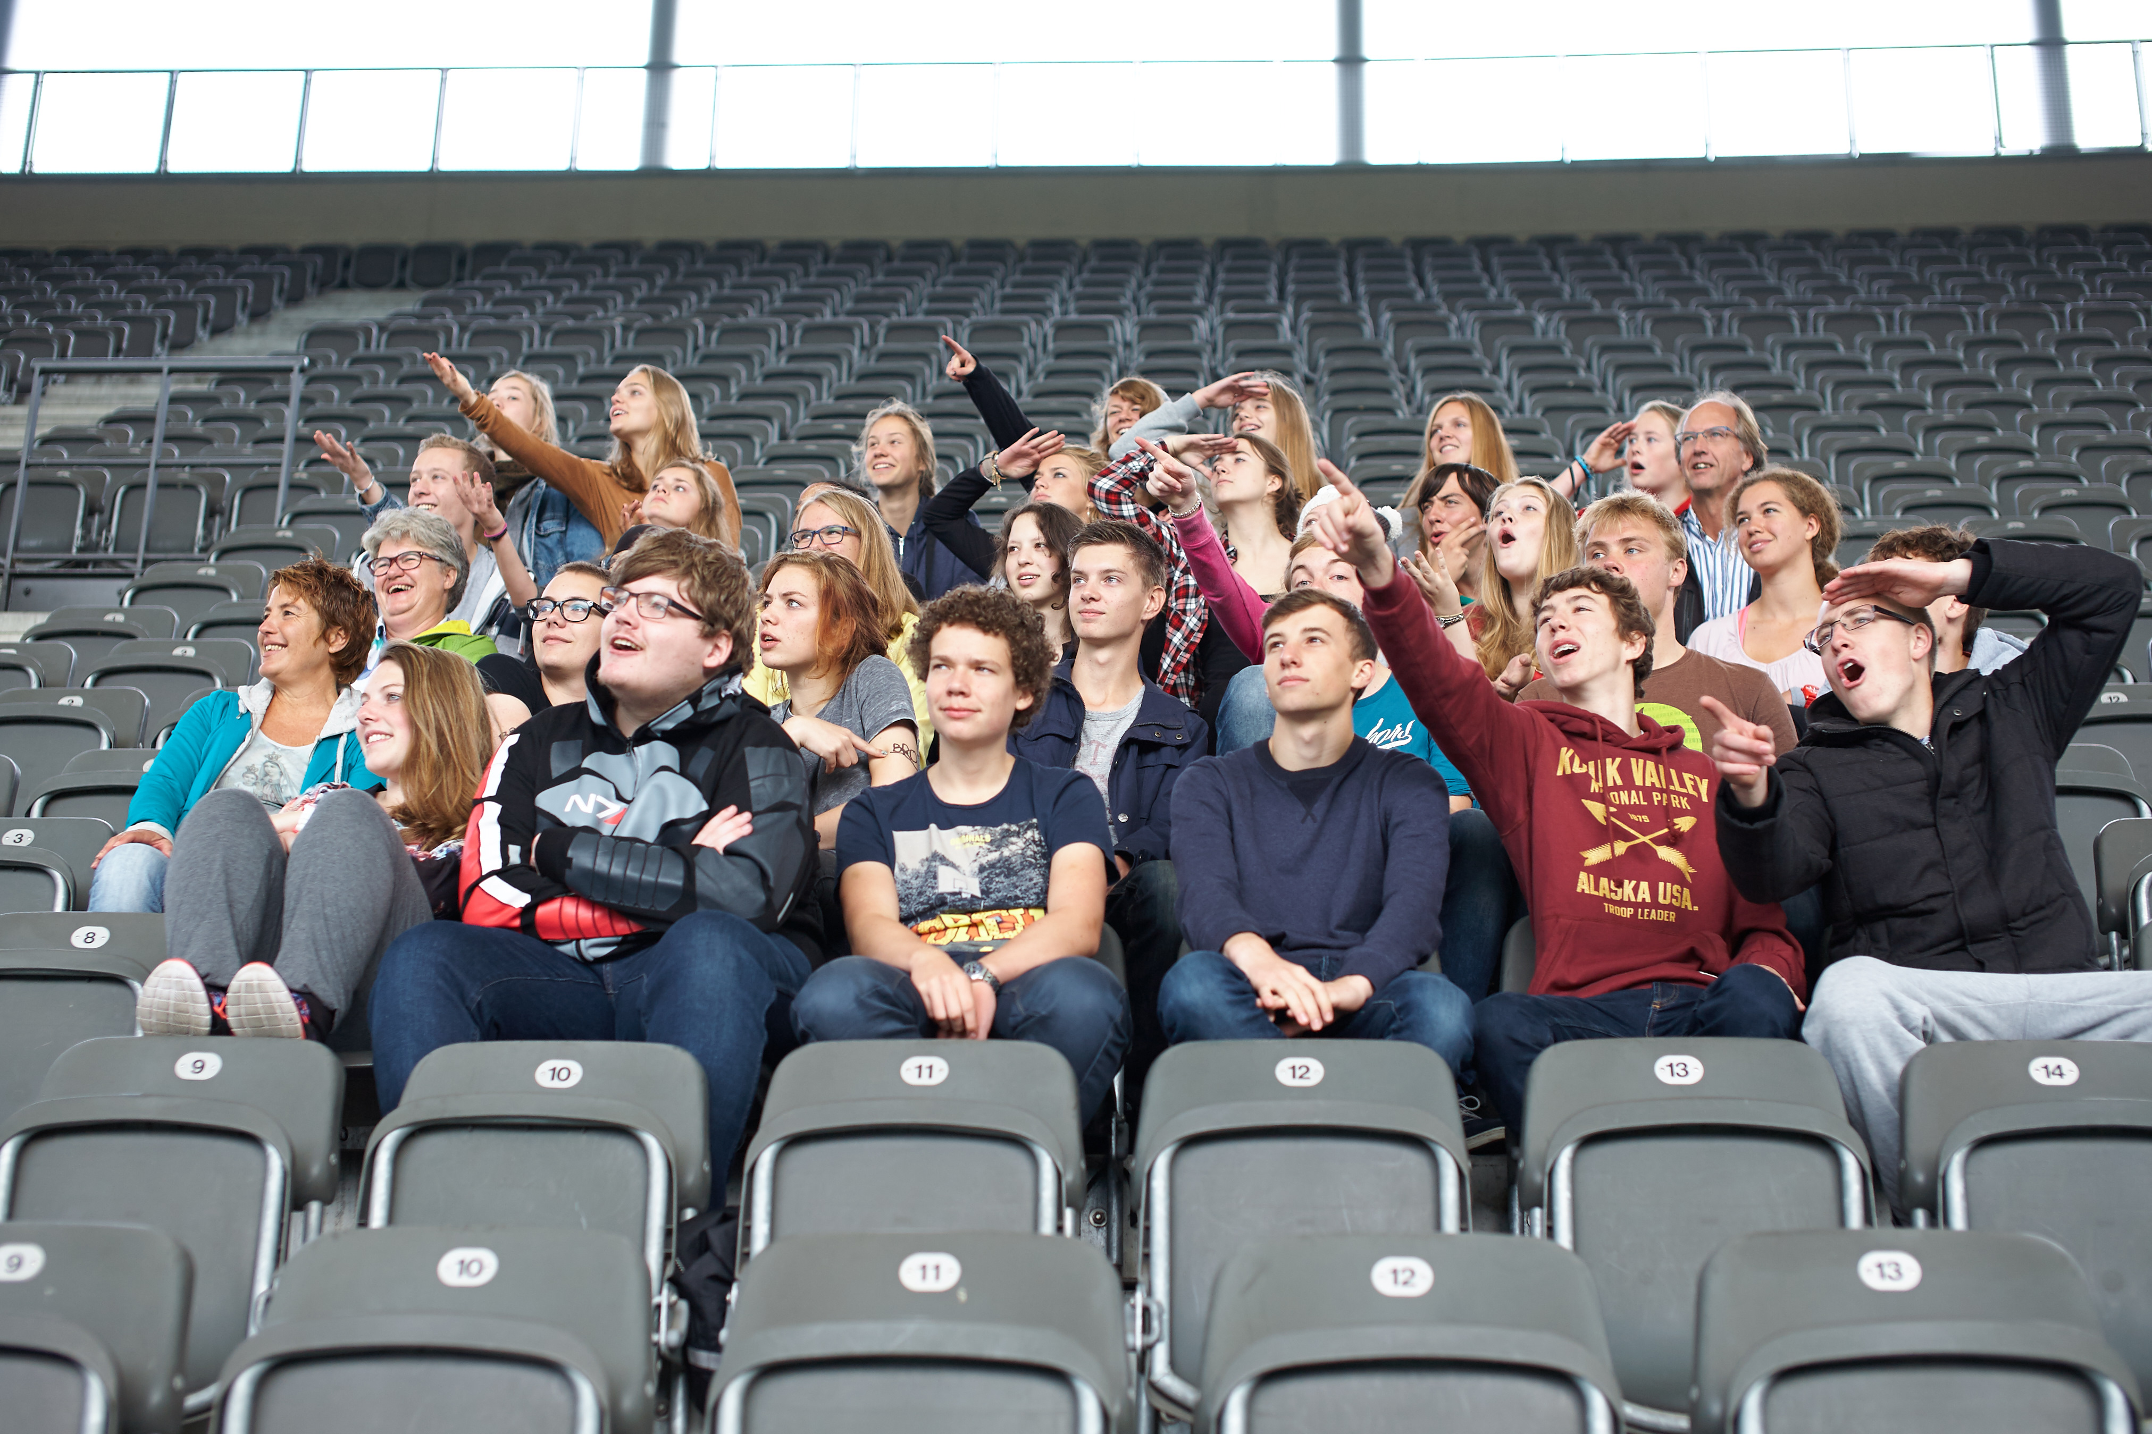
Vragen?
Nu, in de groep
Straks, in de hal
Of aan R.vanriel@schoter.nl

Slide 22
Nu (leerlingen)
Opgeven menukeuze – zie menukaart
Voorkeuren kamergenoot (max 3 personen per kamer).

